Slide 1
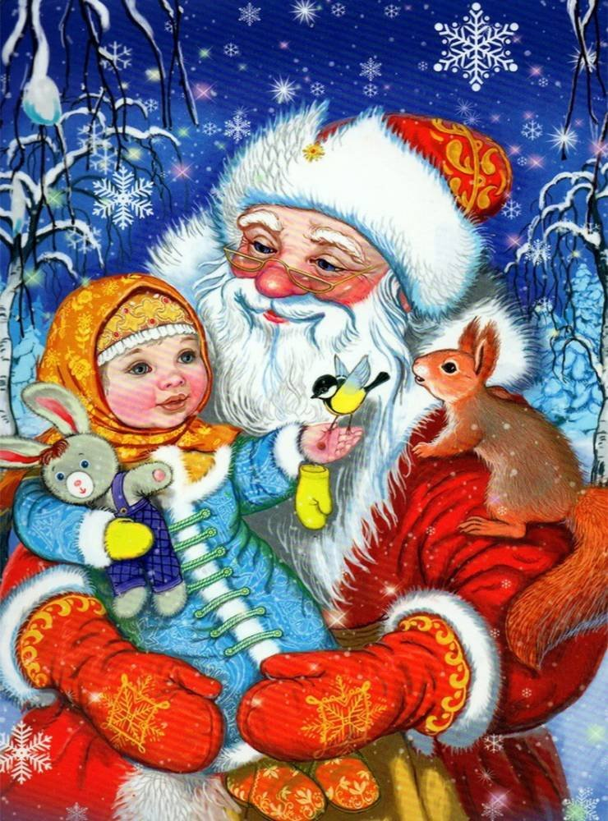
ДОБРЫЙ ДЕДУШКА

Slide 2
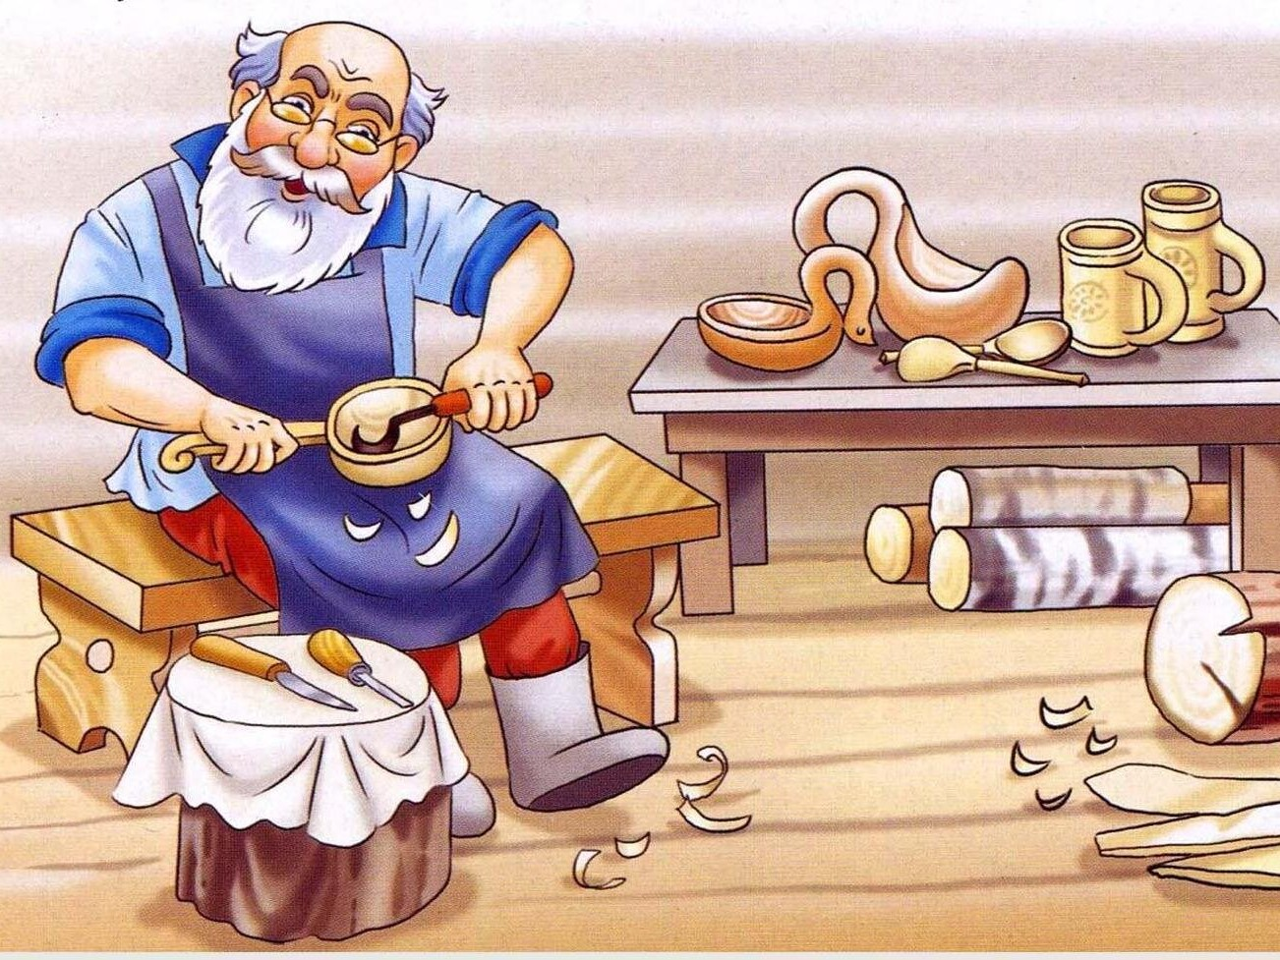
Разное рассказывают в народе. Говорят, будто много лет назад поселился в лесу веселый старичок - умелец. Избу поставил, стол, да лавку сладил, вырезал посуду деревянную и мастерил игрушки разные.

Slide 3
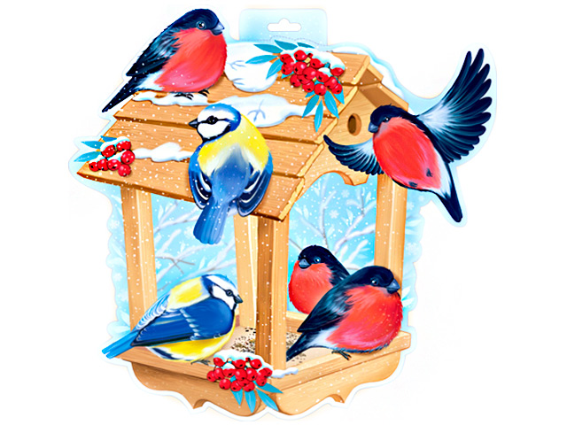
По-доброму жил старичок зверей лесных и птиц подкармливал.
Варил себе пшеничную кашу и птицам пшена не забывал насыпать.

Slide 4
Прилетела как-то к его порогу птица-Жар. Он ее угостил. Птица Жар махнула золотым крылом и сотворила чудо-чудесное.

Slide 5
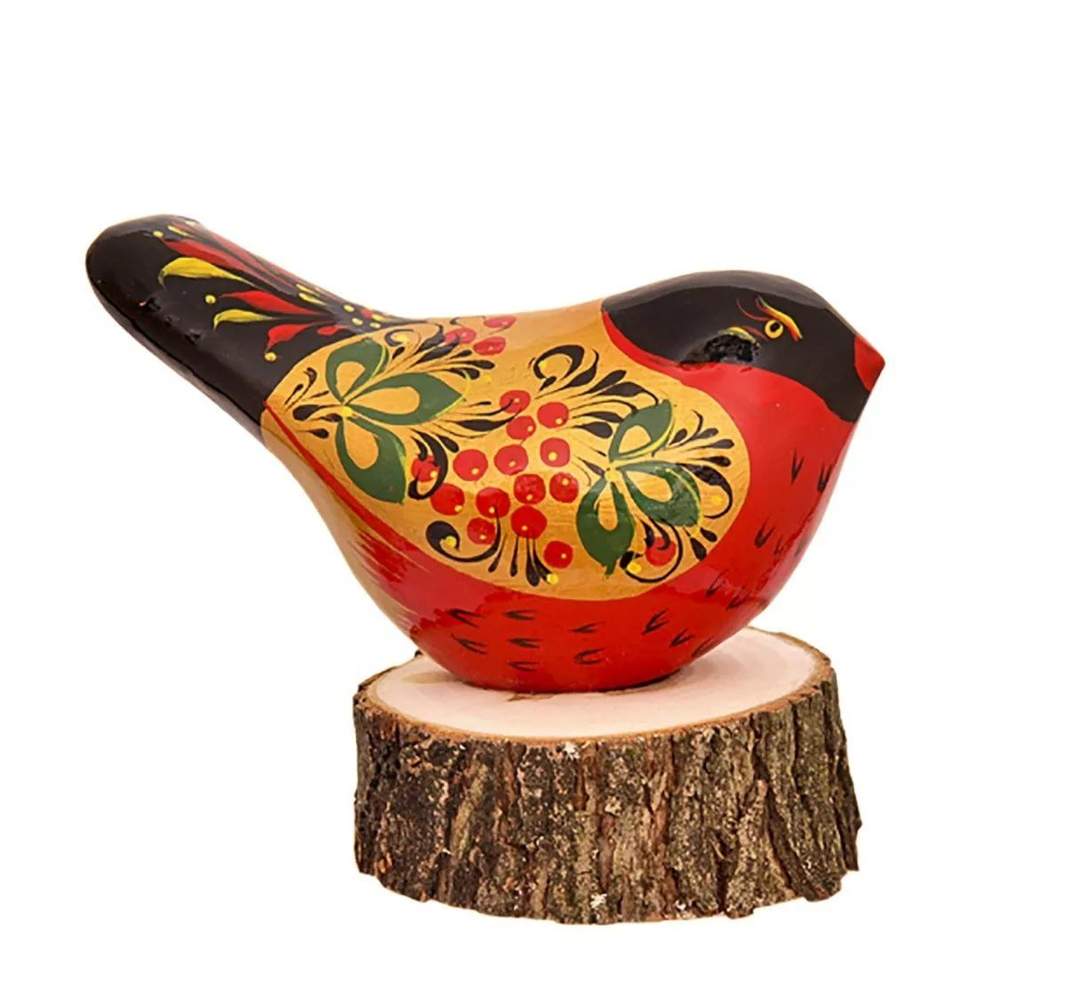
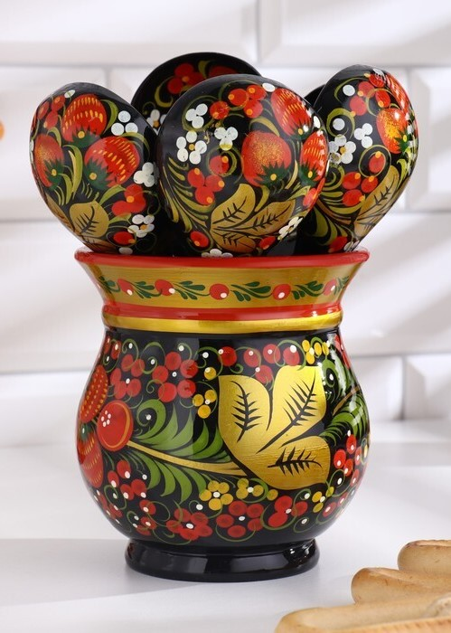
Стало золотым все ,что старичок- умелец своими руками мастерил.
Вот откуда пошла на Руси славо о росписи золотой хохломе.

Slide 6
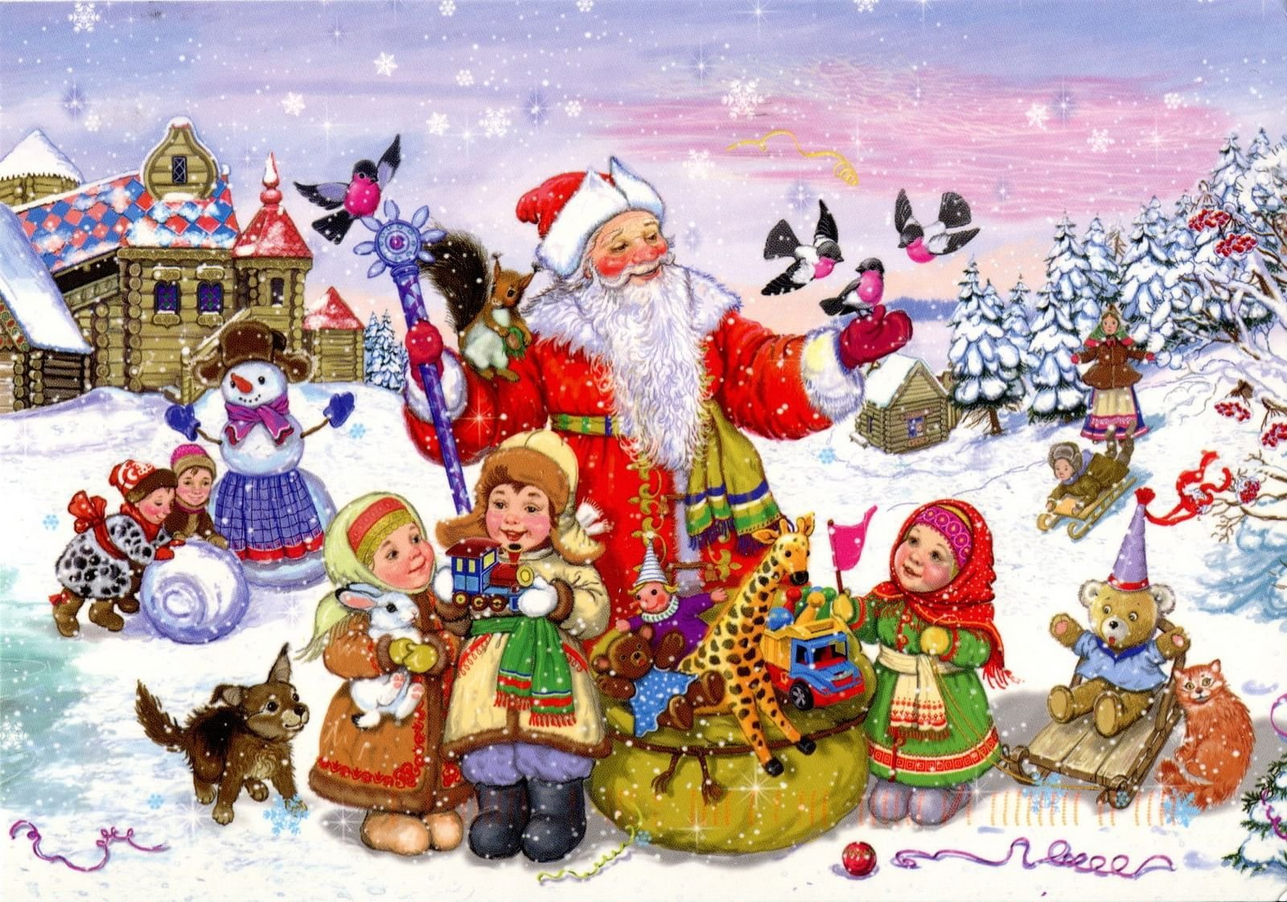
Собрал всю красоту старичок , да одарил людей добрых , да деток малых.
Спрашивали люди“Что за
диво-дивное?”, старичок с гордостью отвечал: “Хохлома”.
Так и повелось по сей день, роспись хохломской зовут.

Slide 7
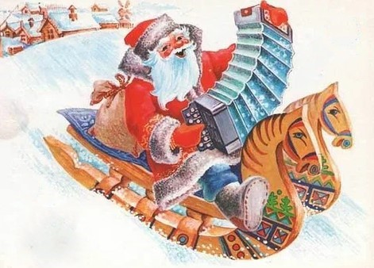
А старичка в народе стали Добрым Дедушкой Морозом
величать.

